Slide 1
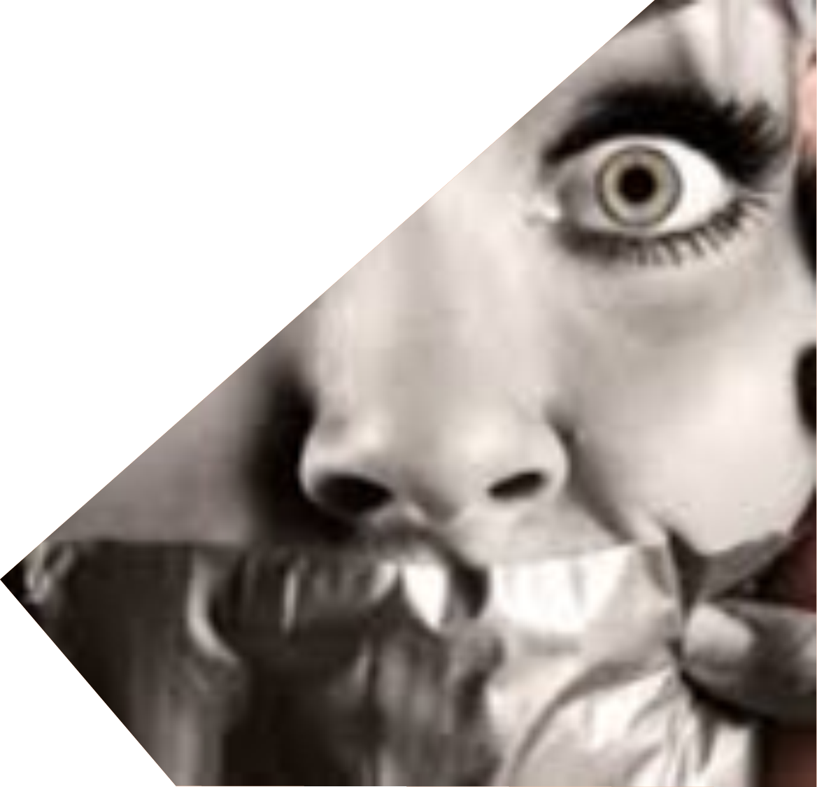
ظاهرة العنف السياسي ضد المرأة
أعداد .د.إبتسام أبراهيم الحبيشي

Slide 2
المرأة هي عصب أساسي في الشراكة مع الرجل وفي الحياة وفي جميع المجالات الإجتماعية والثقافية والإقتصادية والسياسية والإعلامية.
المرأة ليست عدو في ساحة معركة، بل هي شريكة لتكاملية الأدوار في الحياة، لكن للأسف في الآوانة الأخيرة شهد الوطن العربي لا بل العالم العنف ضد المرأة سياسيًا وإنسحابها من المشاركة السياسة كتهديدات والتشهير والتحرش الجنسي والمقاطعة الاجتماعية والإكراه والقتل والاغتصاب والإختطاف والضرب.

Slide 3
وأصبح تمثيل مشاركة المرأة سياسيًا في الانتخابات النيابية، المجالس البلدي، المحافظة والوزارة والأحزاب السياسية، دون الطموح علمًا بأنها تمثل نصف المجتمع.

Slide 4
يعرف العنف السياسي ضد المرأة:
هو شكل من أشكال العنف الذي يمارس ضدها، عنف ممنهج وموجه، تُسلب المرأة حقها في التعبير عن رأيها السياسي؛ كالترشح في البرلمان، أو المجالس البلديّة أو في الأحزاب السياسية تتمثل في عدة أشكاله النفسية والجسدية والجنسية والاقتصادية والإعلامية في السياسة مما يؤثر على إستعدادها وقدرتها لإنخراط في الحياة السياسية ويشكل انتهاكا لحقوق الإنسان والعنف أساسه التمييز القائم على الجنس.

Slide 5
أمثلة على العنف السياسي ضد المراة داخل الأسرة:
تساهم العلاقات العائلية في تدني مستوى المشاركة السياسية للمرأة، إذ يمنع بعض الأقارب الذكور قريباتهم من المشاركة السياسية وهو حق دستوري كفله الدستور للمرأة بالإنتخاب، عندما تمنع الأسرة المرأة من الترشح للعملية الانتخابية لاعتبار هذا المنصب منوط فقط بالرجل، أو بإجبارها على التصويت لمرشح ترغب العائلة في فوزه.

Slide 6
ويمارس البعض ضغوطًا عليهن باتجاه عدم الترشيح في الانتخابات العامة، ويمارس بعض الأزواج والآباء ضغوطًا على زوجاتهم وبناتهم باتجاه منح صوتهم لمرشح معين دون آخر، مما يحول المشاركة السياسية للمرأة إلى مجرد تعبئة سياسية وليس مشاركة حقيقية فاعلة.

Slide 7
أمثلة على العنف السياسي ضد المرأة داخل المجتمع المدني:
كالأحزاب السياسية والنقابات والعمالية والمهنية والمستقلة والاتحادات بوضع قيود أمام النساء للوصول للمناصب القيادية لصنع القرار، وعدم تقديم العون والمساعدة لها، وبامتناع الأحزاب عن ترشيح المرأة على قوائمها الانتخابية إلا حشوة بالقائمة ونشهد حالات عزوف عن ترشح النساء في العديد من الدوائر الانتخابية ذلك لأن هناك خوف من عدم قدرتها على المنافسة وخسارتها للمقاعد البرلمانية علاوة على أن الثقافة السياسية والاجتماعية بيئة غير آمنة للنساء.

Slide 8
من أكبرالتحديات التي تواجه المرأة سياسيًا قلة مشاركتها وممارستها وتمثيلها سياسيًا.
أمثلة النظام الأبوي التقليدي والثقافة الذكورية والقوالب التمطية والمعتقدات المغلوطة أن المرأة غير مؤهلة للعمل في المناصب القيادية السياسية.
أن المراة كائن ضعيق والرجل اقدر على تحمل الأعباء .
وأيضا الخوف من خوضها لعملية الانتخابية، فالحملات الانتخابية مكلفة تحتاج إلى تمويل.

Slide 9
يجدر للانتباه أن العنف الانتخابي التي تتعرض خلال الحملات الانتخابية ان كان في الشارع او اللقاءات الجماهيرية وإن تربعت في قبة البرلمان تتعرض للتنمر على المواقع شبكات التواصل الاجتماعي وهي عرضة اكثر من الرجل والتهديدات والتشهير والتحرش الجنسي والإكراه والقتل والاغتصاب والخوف من التعبير عن رأيها ومواقفها، مما يترتب انسحابها من الحياة السياسية ويوثر سلبا، والنظام الكوتا في الوقت الراهن هي ميزة ايجابية للمرأة لكن على المدى البعيد لا يحقق العدالة الإجتماعية وتكافؤ الفرص.

Slide 10
هناك فكر سائد أيضًا يعتبر الرجل العائل الأول والأساسي للأسرة، وعليه يجب أن يحصل على راتب أكبر لتغطية النفقات بغض النظر عن مدة كفاءته وتفوقه في العمل مقارنة بنظيراته من النساء، وتتفاقم تلك الفجوة كلما كان هناك تقدم في المنصب.

Slide 11
كما يدّعي البعض أن النساء لا يستطعن أداء جميع الأعمال خاصة التي تحتاج إلى قوة جسمانية عالية ويضعوا على أساسه تلك الفروق غير المبررة، أما فيما يتعلق بالترقيات فإن النساء يتعرضن لتمييز واضح خاصة الأمهات، حيث يبتعد أصحاب العمل عن ترقية النساء لمناصب رفيعة رغم كفاءتهم لأنهن قد يتغيبن عن العمل في إجازة وضع أو رعاية طفل مما يؤثر على سير العمل.

Slide 12
هذه الأسباب الوهمية بالإضافة إلى تحيز المجتمع ضد المرأة أدى إلى التقليل من عمل النساء وأهميته وعدم وجود حل آخر أمام النساء إلا القبول براتب أقل لحاجتها الماسة للعمل أو التوقف عن العمل تمامًا بسبب هذا الظلم.
عند المقارنة بين النساء أنفسهن نجد غيابًا في المساواة بين الأمهات وغير الأمهات، فالفرق في نسبة الأمهات العاملات وغير الأمهات يصل إلى 38%، حيث تشترط الكثير من الشركات عدم زواج المرأة أو عدم وجود أطفال بغض النظر عن المستوى التعليمي والخبرة والكفاءة في العمل.

Slide 13
كيف نساعد على إنهاء التمييز ضد المرأة؟
أدت جائحة كورونا هذا العام إلى تفاقم العنف ضد المرأة خاصة العنف المنزلي أو التسريح من العمل لتراجع الاقتصاد، لذا دعت الأمم المتحدة لاتخاذ عدة خطوات لتسليط الضوء على العنف ضد المرأة والقضاء عليه، وتلك الخطوات هي:

Slide 14
الاستماع للضحايا وتصديقهن:
عندما تشارك المرأة قصة تعرضها للعنف فإنها تتخذ أول خطوة في كسر دائرة العنف، لذا يجب أن نمنحها المساحة الآمنة التي تحتاجها لإيصال صوتها ومساعدتها على إثبات حقها بشكل قانوني والحصول عليه بدلًا من إسكاتها أو التشكيك في صدق روايتها.

Slide 15
تعليم الأجيال القادمة:
يجب أن نبدأ مبكرًا في تنشئة الأجيال القادمة على ثقافة المساواة واحترام حقوق الإنسان وخضوع الجميع للقانون والمساءلة بشكل متساو بغض النظر عن النوع، لبناء مستقبل أفضل.
توفير خدمات الدعم المناسبة:
لكي تتحدث الضحايا دون خوف يجب توفير خطوط ساخنة وملاجئ للاستشارات وتوفير الدعم للناجيات من العنف، وضمان توفير الرعاية الأساسية لهن واتخاذ التدابير الوقائية اللازمة وتحسين تلك الخدمات باستمرار.

Slide 16
التعرف على علامات الإساءة:
هناك أشكال واضحة للإساءة يستطيع أي شخص التعرف عليها ويكون لها آثار جسدية ونفسية خطيرة، لذا إذا وجدت هذه الآثار حول شخص ما فابحث عن طريقة آمنة لتقديم المساعدة والدعم اللازمين.

Slide 17
مواجهة ثقافة العنف والتمييز:
عادة ما يجد هذا التمييز قبولًا مجتمعيًا وتبريرًا مستمرًا لتلك التصرفات وإلقاء اللوم على المرأة وأنها السبب فيما يحدث لها، لذا يجب أن نبدأ أولًا بتفكيك تلك الثقافة والدعوة ضد جميع السلوكيات السيئة التي تحظى بقبول مجتمعي.
عادة ما يتخذ العنف أشكالًا عديدةً، لذا للمساهمة في خلق بيئة أكثر أمانًا للجميع يجدر بنا عدم التردد في اتخاذ موقف مناهض وتشجيع الآخرين على ذلك، وليبدأ كل واحد فينا بنفسه وبالتأكيد سيتبعنا الآخرون.

